Slide 1
CHAPITRE 1 : L’environnement de la logistique de Last Mile Distribution
UNITÉ 4 : Caractéristiques et complexité de la logistique du fret urbain
Capsule
1.4.3
Partage de l’espace public

Slide 2
À faire avant cette capsule:
N/A
Capsule liée à:
N/A
Auteurs:
ITL

Slide 3
Objectifs de la capsule
Le partage de l’espace public génère des conflits pour ceux qui l’utilisent. Dans cette capsule, les principales mesures pour résoudre ces conflits de l’espace seront présentées.
Catégorie | E-learning | EQF
 |  | 4 | 5 | 6
 |  | X | X | X
Exercices inclus | Non
Effort pour la capsule | Minutes

Slide 4
Contenu
Quelles sont les mesures pour réglementer l’utilisation de l’espace public Description des principales mesures

Slide 5
1. Plusieurs mesures pour équilibrer l’utilisation de l’espace public
Mesures relatives à l’espace public
Chargement et quais de chargement
Zones à trafic limité (LTZ)/ Zones à faibles émissions/Zones à zéro émission
Itinéraires de fret

Slide 6
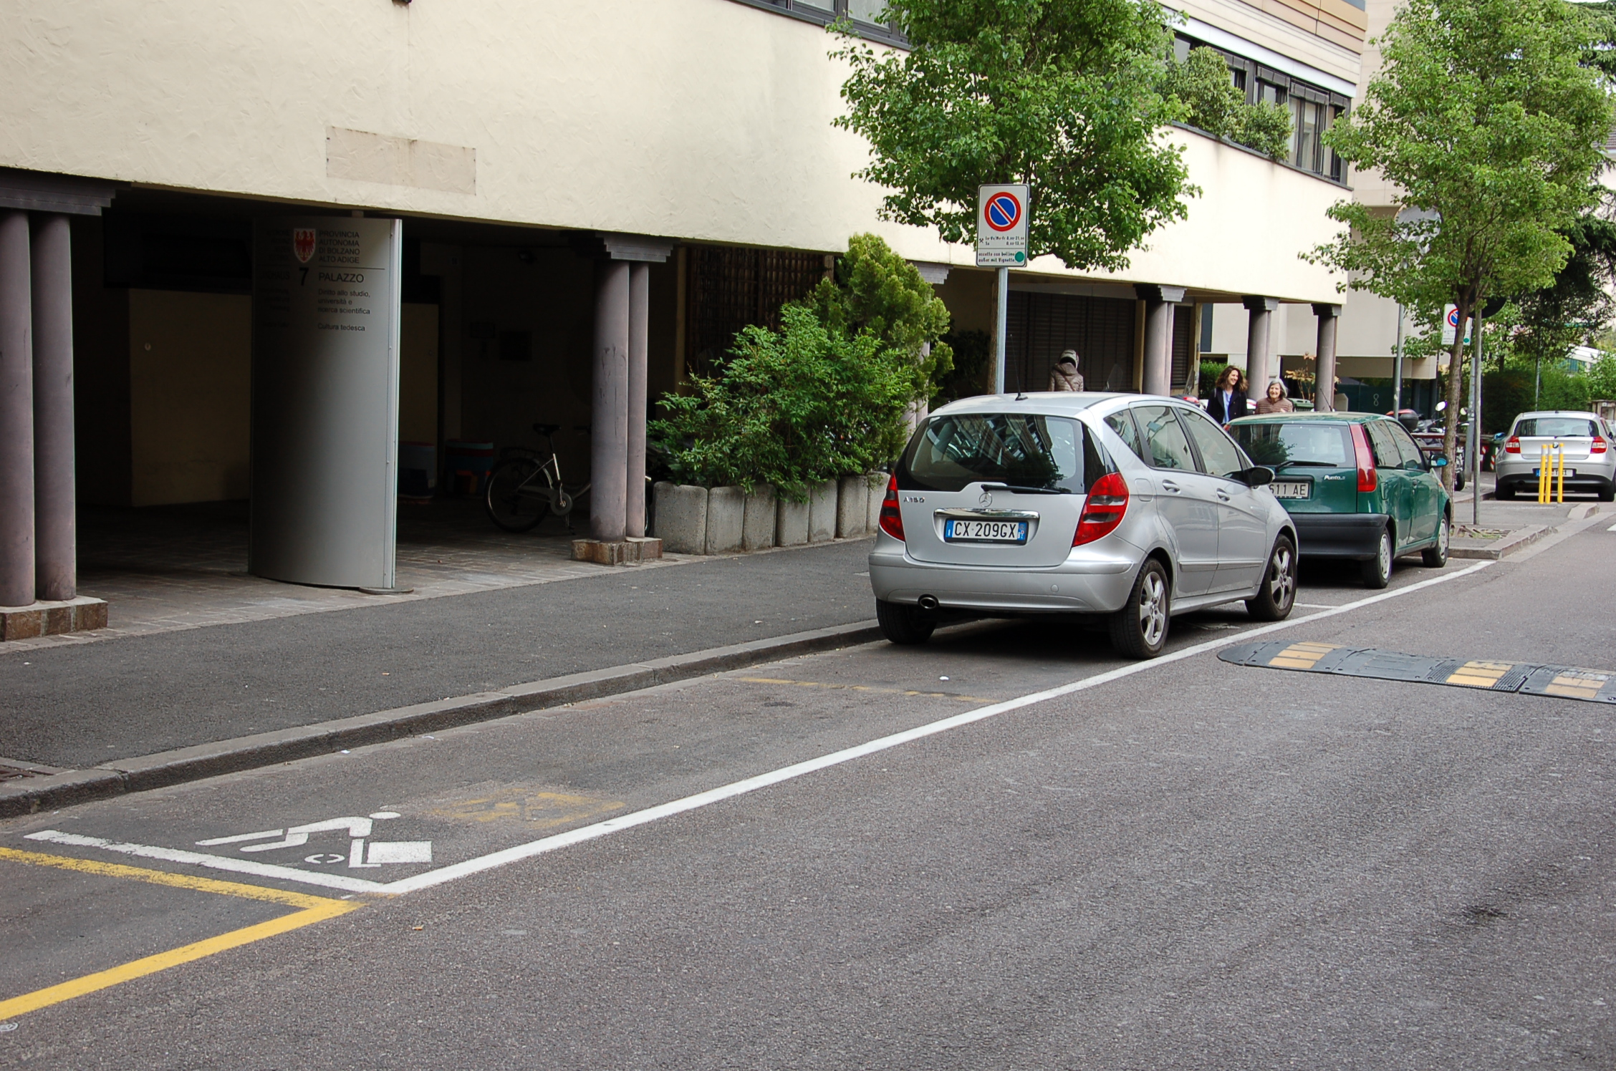
2. Règlement sur le chargement et le déchargement des véhicules de transport de marchandises
Règlements qui restreignent le stationnement des véhicules de transport de marchandises sur la voie publique à certains endroits et qui sont étroitement liés aux mesures d’infrastructure qui fournissent des espaces de stationnement sur rue pour les véhicules de transport de marchandises
Dans toutes les villes européennes, les véhicules sont interdits de stationnement sur la voie publique à certains endroits pour permettre une libre circulation ou pour maintenir un environnement sans véhicule. Le chargement et le déchargement peuvent être autorisés à certains endroits à des heures précises de la journée et certaines villes prévoient des espaces de chargement et de déchargement réservés aux véhicules de transport de marchandises, ce qui reflète les besoins particuliers des véhicules de transport de marchandises.
Photo de la municipalité de Bolzano

Slide 7
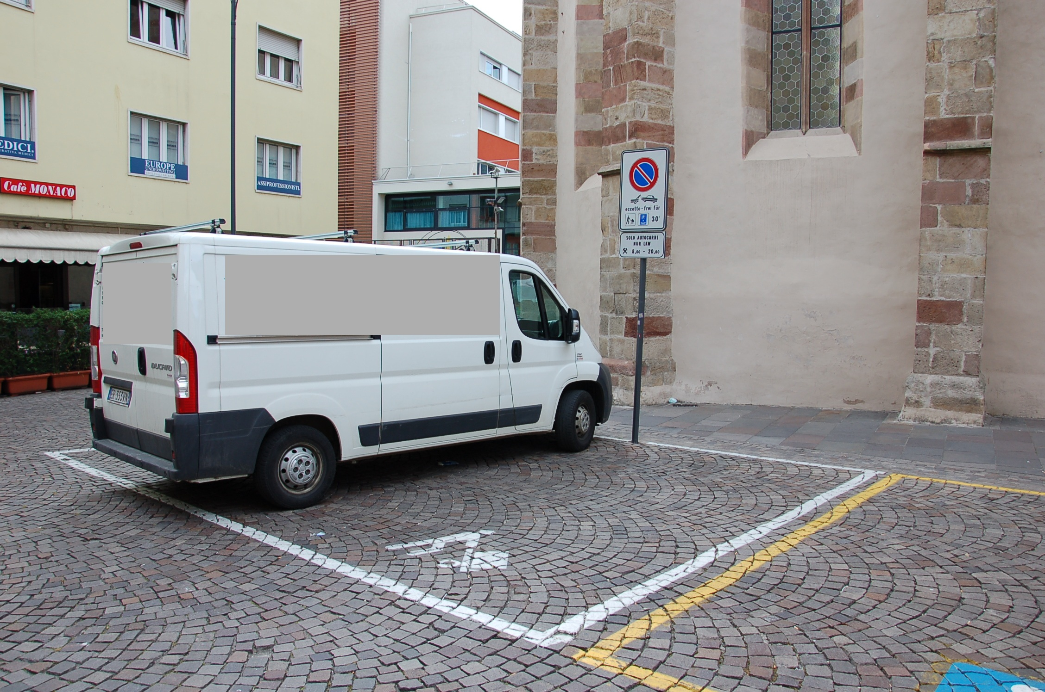
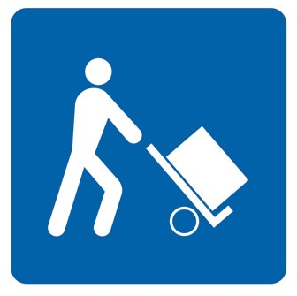
3. Quais de chargement
Les quais de chargement / déchargement sont des parkings réservés aux véhicules qui effectuent des opérations de chargement et de déchargement à proximité des bâtiments utilisés à des fins commerciales ou artisanales Les municipalités peuvent fixer le calendrier et les aires réservées aux véhicules utilisés pour les activités de chargement et de déchargement
Photos de la municipalité de Bolzano

Slide 8
4. Restrictions d’accès
Les autorités peuvent restreindre l’accès à des zones spécifiques d’une ville de nombreuses façons.
Les zones à circulation limitée (ZTL) sont des zones de circulation restreinte, situées dans des villes qui ont des centres historiques. Seuls les riverains et les véhicules immatriculés sont autorisés à y circuler. Ces zones sont donc interdites aux véhicules extérieurs pendant certaines heures qui n’auraient pas droit à un accès payant. Les véhicules non autorisés sont passibles d’une amende. Chaque entrée dans une ZTL est délimitée par un panneau et est surveillée par vidéosurveillance.

Slide 9
5. Zones à faibles émissions
Les zones à faibles émissions (LEZ) sont des zones où les véhicules les plus polluants sont réglementés. Habituellement, cela signifie que les véhicules avec des émissions plus élevées ne peuvent pas entrer dans la zone. Dans certaines zones à faibles émissions, les véhicules les plus polluants doivent payer plus cher s’ils entrent dans la zone à faibles émissions. Les zones à faibles émissions sont également connues sous le nom de:
Les zones à faibles émissions sont également connues sous le nom de:
Zones environnementales
Umweltzonen (Germany)
Milieuzones (Netherlands)
ZCR, Zone à Circulation Restreinte (France)
Lage-emissiezone (Belgium)
Clean Air Zones (England)
Miljøzone (Denmark)
Miljözon (Sweden)
Lavutslippssone (Norway)
Alacsony Kibocsátási Övezet (Hungary)
ZTL ambiente (Italy)

Slide 10
6. Zones zéro émission: définition et raisons
Les zones zéro émission (ZEZ) sont des zones dans lesquelles seuls les véhicules à zéro émission peuvent entrer (par exemple, les vélos, les voitures électriques) Pourquoi une ZEZ devrait-elle être mise en place ?
Atteindre les objectifs de décarbonisation
Réduire les points chauds de pollution atmosphérique et sonore pour améliorer l’équité et la santé des communautés défavorisées
Réduire la congestion et améliorer l’efficacité
Créer des espaces verts
Développer des quartiers plus vivables dans toute la ville
Stimuler la demande de véhicules de transport de marchandises zéro émission, ce qui signalera aux constructeurs que le moment est venu de produire en série des véhicules zéro émission (VZE)

Slide 11
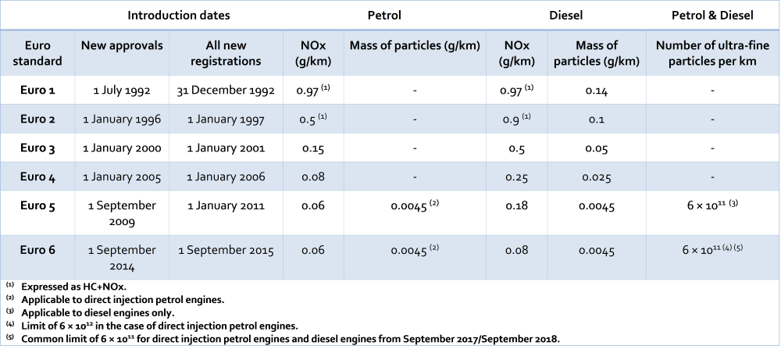
7. Comment mettre en œuvre une ZEZ
Supprimer la circulation et le moteur à combustion interne du véhicule (essence, diesel, moteur à essence). Renforcer la réglementation d’accès basée sur les normes Euro pour que les véhicules deviennent une ZEZ Les émissions des véhicules sont classées en Europe selon les « normes Euro » en fonction de leurs émissions Une zone piétonne où les véhicules autorisés sont zéro émission serait un type de ZEZ. Certaines ZEZ, par exemple aux Pays-Bas, sont ZEZ-logistics, où les véhicules de livraison doivent être zéro émission.
Tableau de https://www.acea.auto/fact/euro-standards/

Slide 12
8. Itinéraires de fret
Réglementer les itinéraires des véhicules de transport de marchandises dans une zone urbaine. Il fait partie des mesures de régulation de la circulation visant à limiter les conflits entre voitures et véhicules de marchandises. L’objectif principal est d’améliorer l’efficacité des livraisons de fret grâce à la signalisation des véhicules de fret et à l’accès aux pôles de transport, aux centres-villes ou aux zones industrielles Il permet une augmentation significative de la vitesse commerciale et une réduction du trafic Développements possibles grâce aux applications informatiques pour l’acheminement en temps réel des véhicules Problèmes et obstacles au développement de la mesure
Le réseau routier de la ville joue un rôle fondamental, ainsi que l’emplacement des zones logistiques car elles déterminent les itinéraires et les conflits éventuels avec la mobilité des passagers et des privés. Plutôt que de réglementer les itinéraires, la Municipalité doit mettre en place un système de reconnaissance fiable (incluant un système de mise à jour en temps réel) pour permettre aux transporteurs de se conformer aux règles

Slide 13
Références
Photos de la municipalité de Bolzano https://www.comune.bolzano.it/mobilita_context02.jsp?ID_LINK=4240&page=4&area=323&id_context=26014
Urban Access Regulations in Europe https://urbanaccessregulations.eu/low-emission-zones-main
POLIS, Transport Decarbonisation Alliance (TDA), C40 cities (2020) How-to Guide, "Zero-Emission Zones: Don’t Wait to start with Freight“ https://www.polisnetwork.eu/news/how-to-guide-zero-emission-zones-freight/
MDS Transmodal Limited, Centro di ricerca per il Trasporto e la Logistica (CTL) (2012) DG MOVE European Commission: Study on Urban Freight Transport, https://civitas.eu/sites/default/files/2012_ec_study_on_urban_freight_transport_0.pdf

